Slide 1

Análisis Multivariado
Análisis Exploratorio y Programación Estadística

Slide 2

Objetivos
Explicar la diferencia entre análisis univariado, bivariado y multivariado.
Describir el concepto de correlación entre variables.

Slide 3
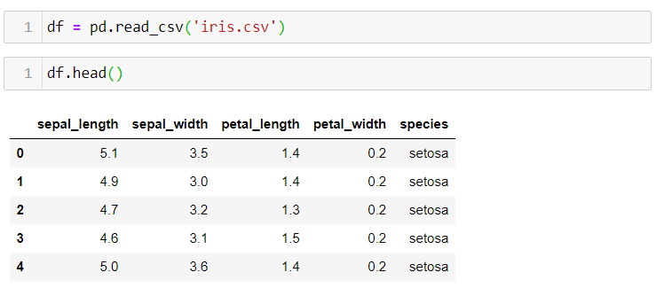
Análisis Multivariado
El análisis multivariado es una rama de la estadística que se ocupa del estudio simultáneo de múltiples variables interdependientes. A diferencia del análisis univariado (que se enfoca en una sola variable) o el análisis bivariado (que examina la relación entre dos variables), el análisis multivariado examina conjuntamente cómo varias variables están relacionadas entre sí y cómo influyen en un resultado o fenómeno.
A continuación, algunos ejemplos de visualizaciones. Para lo anterior, utilizaremos el dataset Iris.

Slide 4
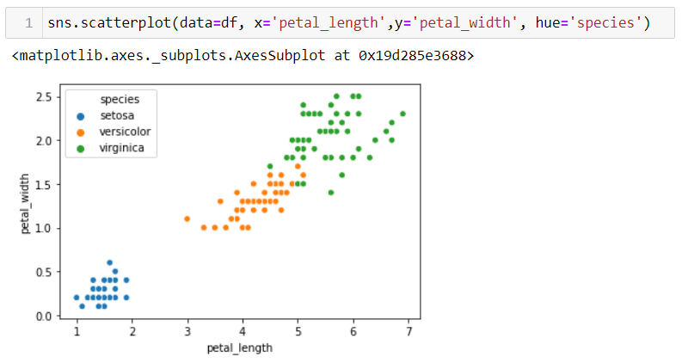
Diagrama de Dispersión
Un diagrama de dispersión, también conocido como gráfico de dispersión o scatter plot en inglés, es una representación visual de datos que utiliza puntos para mostrar la relación entre dos variables. Cada punto en el diagrama de dispersión representa una observación en el conjunto de datos y se coloca en un plano cartesiano, donde un eje representa una variable y el otro eje representa la otra variable.
A continuación, vamos a utilizar la librería Seaborn para hacer un scaterplot en donde podamos distinguir cada especie de Iris.
Como se puede apreciar, esta característica permite separar las distintas especies. Setosa tiene los tamaños más chicos de pétalos mientras que Virginica los más grandes.

Slide 5
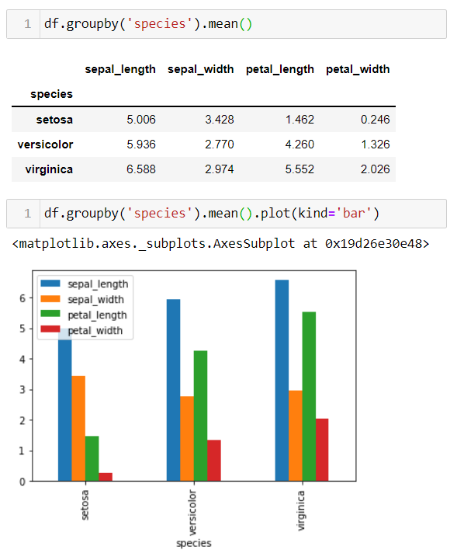

Diagrama de Barras
Un diagrama de barras representa datos categóricos, desplegando barras rectangulares con largos proporcionales al valor que representan.
En este caso, representamos el promedio de cada variable para cada una de las especies. Como se puede observar, la especie Virgínica es la que posee en promedio mayor tamaño tanto de largo y ancho del pétalo, así como el largo del sépalo.

Slide 6
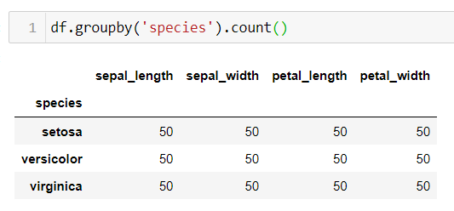
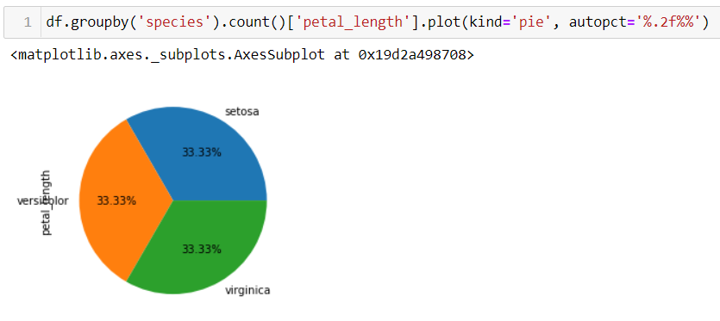
Diagrama de Torta
Un diagrama de torta permite una visualización de las proporciones de alguna variable categórica.
En el siguiente ejemplo, visualizamos la proporción de cada especie respecto a la cantidad de mediciones de cada una de ellas.

Slide 7
Correlación
Hasta ahora nos hemos centrado en medidas de tendencia central, variabilidad y asimetría de una única variable. No obstante, en la práctica es común examinar dos o más variables conjuntamente (v.g., relación entre inteligencia y rendimiento, etc.)
En este tema, nos centraremos en la relación entre 2 variables (a partir de n observaciones apareadas) y calcularemos (en particular) un índice que nos dará el grado de relación/asociación entre ambas variables: el coeficiente de correlación.
Una correlación es una medida o grado de relación entre dos variables.

Slide 8
Representación gráfica de una relación
rendimiento
rendimiento
rendimiento
inteligencia
inteligencia
inteligencia
Relación lineal positiva
Sin relación
Relación lineal negativa
Nota: El coeficiente de correlación de Pearson mide relación LINEAL.

Slide 9
Representación gráfica de una relación
rendimiento
rendimiento
inteligencia
inteligencia
Relación lineal
Relación no lineal

Slide 10
Representación gráfica de una relación
Ahora necesitamos un índice que nos informe tanto del grado en que X e Y están relacionadas, y si la relación es positiva o negativa.
rendimiento
rendimiento
rendimiento
inteligencia
inteligencia
inteligencia
Relación lineal perfecta (casi perfecta)
Relación lineal fuerte/moderada
Relación lineal débil

Slide 11
Correlación vs Causalidad
Es importante indicar que “CORRELACIÓN NO IMPLICA CAUSALIDAD”. El que dos variables estén altamente correlacionadas (se mueven juntas) no implica necesariamente que X causa Y ni que Y causa X.
Esa es una de las razones empleadas por las tabaqueras en el tema de la correlación entre cáncer de pulmón y el hecho de fumar.
Una correlación fuerte puede indicar causalidad, pero también es probable que existan otras explicaciones:
Puede ser el resultado del azar: las variables parecen estar relacionadas, pero en realidad no hay una relación subyacente.
Puede haber una tercera variable al acecho que haga que la relación parezca más fuerte (o más débil) de lo que realmente es.

Slide 12
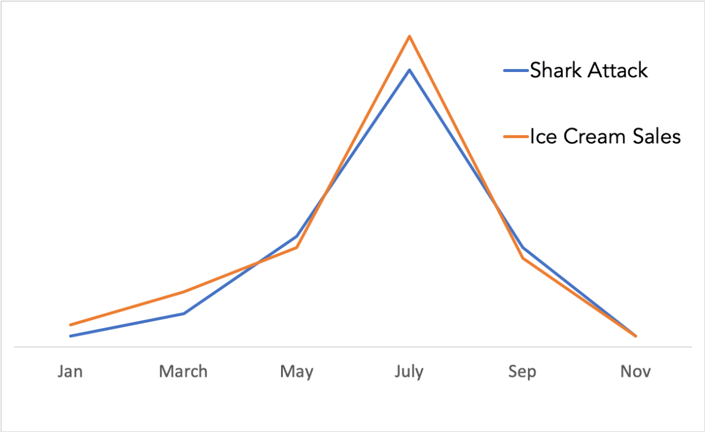
Correlación y Causalidad
Ataques de tiburón
Ventas de helado
¡¡¡Correlación NO implica causalidad !!!

Slide 13
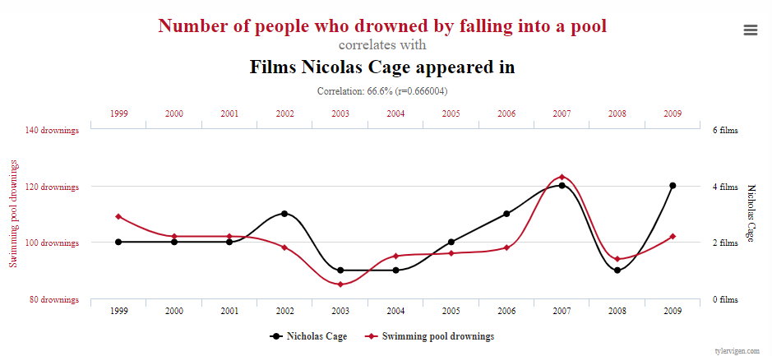
Correlación y Causalidad
Número de personas que murieron ahogadas en su piscina
Películas en la que aparece Nicolas Cage
Correlaciones Espurias
https://tylervigen.com/spurious-correlations

Slide 14
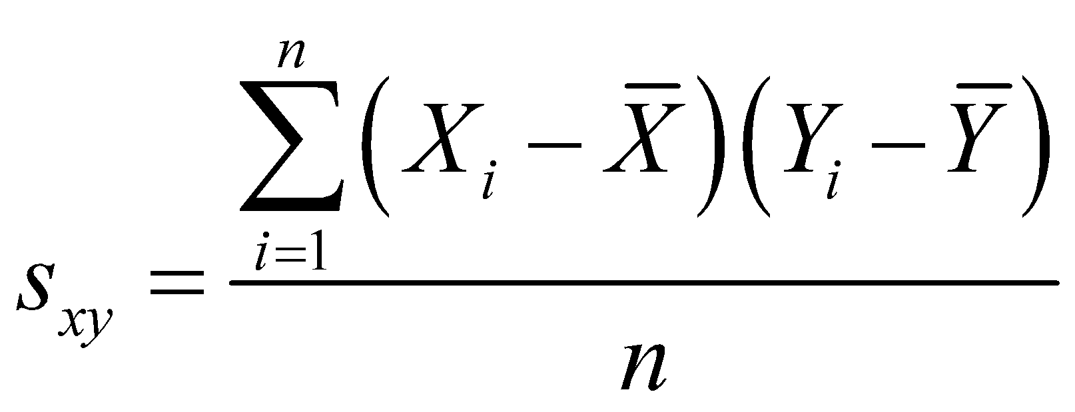
Covarianza
La covarianza emplea el producto de las puntuaciones diferencias de X e Y :
En el caso pendiente positiva, la covarianza será un valor positivo, y en el caso pendiente negativa, la covarianza será un valor negativo. Por tanto, la covarianza nos da una idea de si la relación entre X e Y es positiva o negativa.
Problema: la covarianza no es un índice acotado (v.g., cómo interpretar una covarianza de 6 en términos del grado de asociación), y no tiene en cuenta la variabilidad de las variables. Por eso se emplea el siguiente índice:

Slide 15
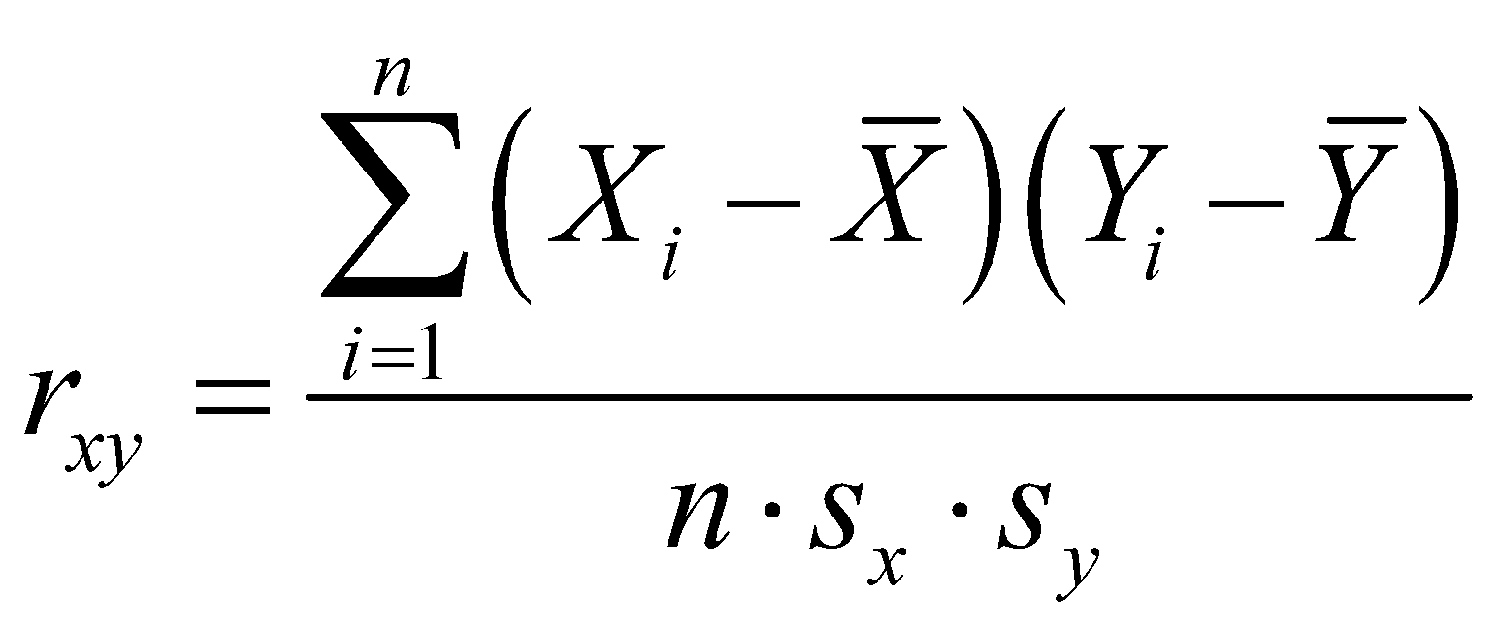
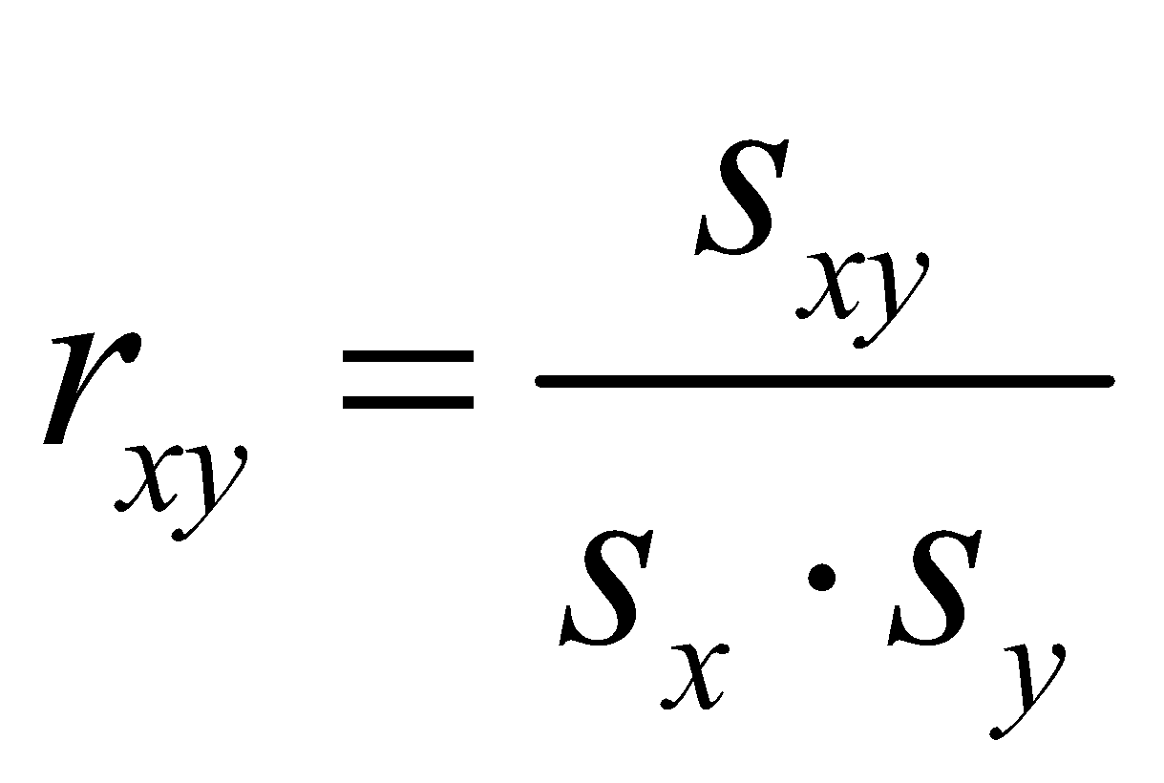

Coeficiente de correlación (lineal) de Pearson
El coeficiente de correlación de Pearson parte de la covarianza:
A continuación, veremos varias propiedades del índice.

Slide 16
Coeficiente de correlación (lineal) de Pearson
Propiedad 1: El índice de correlación de Pearson no puede valer menos de -1 ni más de +1.
Un índice de correlación de Pearson de -1 indica una relación lineal negativa perfecta.
Un índice de correlación de Pearson de +1 indica una relación lineal positiva perfecta.
Un índice de correlación de Pearson de 0 indica ausencia de relación lineal. Observa que un valor cercano a 0 del índice no implica que no haya algún tipo de relación no lineal: el índice de Pearson mide relación lineal.

Slide 17
Coeficiente de correlación (lineal) de Pearson
Propiedad 2: El índice de correlación de Pearson (en valor absoluto) no varía cuando se transforman linealmente las variables.
Por ejemplo, la correlación de Pearson entre la temperatura (en grados celsius) y el nivel de depresión es la misma que la correlación entre la temperatura (medida en grados Fahrenheit) y el nivel de depresión.

Slide 18
Coeficiente de correlación (lineal) de Pearson
Interpretación:
Tener en cuenta qué es lo que estamos midiendo para poder interpretar cuán grande es la relación entre las variables bajo estudio. En muchos casos, depende del área bajo estudio.
En todo caso, es muy importante efectuar el diagrama de dispersión. Por ejemplo, en el caso de la izquierda, es claro que no hay relación entre inteligencia y rendimiento. Sin embargo, si calculamos el índice de correlación de Pearson nos dará un valor muy elevado, causado por la puntuación atípica en la esquina superior derecha.
rendimiento
inteligencia

Slide 19
Otros coeficientes: variables semi-cuantitativas
Es posible obtener medidas del grado de relación de variables cuando éstas no sean cuantitativas.
Caso en que las variables X e Y sean ordinales:
Cuando tenemos variables con escala ordinal, podemos establecer el orden entre los valores, pero no sabemos las distancias entre los valores. (Si supiéramos la distancia entre los valores ya estaríamos al menos en una escala de intervalo)
Podemos calcular:
Coeficiente de correlación de Spearman
Coeficiente de correlación de Kendall.

Slide 20
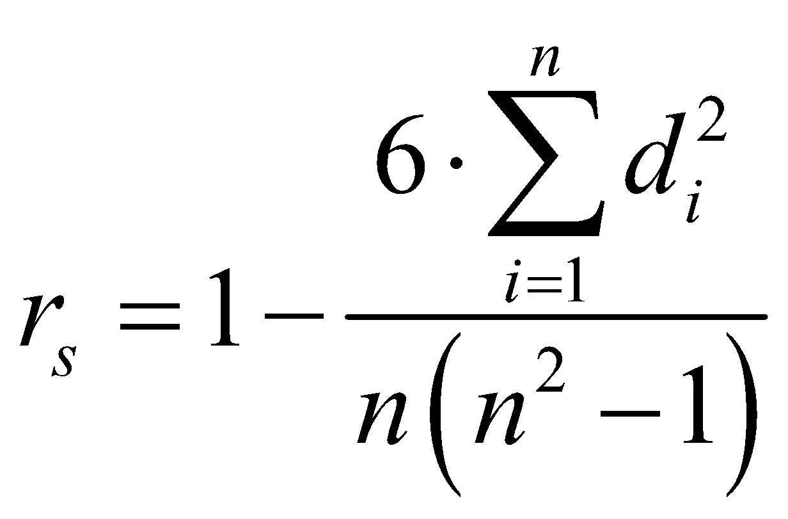
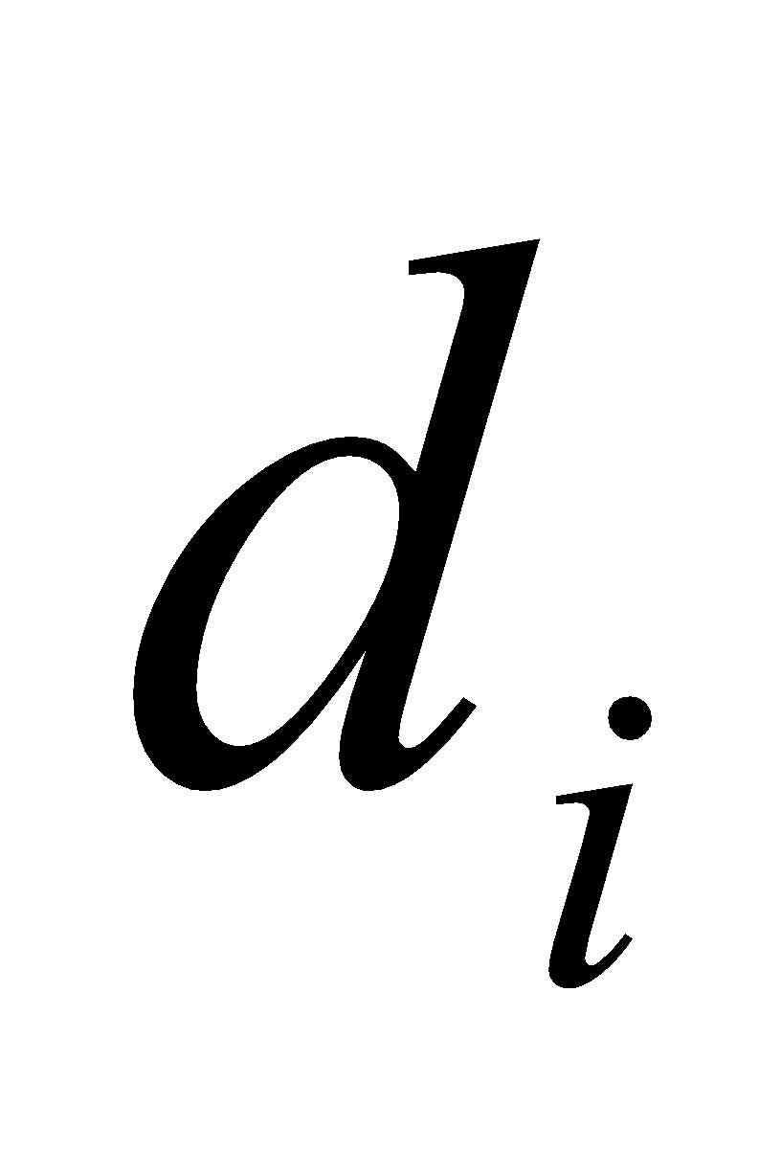
Coeficiente de correlación de Spearman
El coeficiente de Spearman es un caso especial del coeficiente de correlación de Pearson aplicada a dos series de los n primeros números naturales (cuando no hay empates; si hay –muchos- empates hay otra fórmula.
es la diferencia entre el valor ordinal en X y el valor ordinal en Y del sujeto i

Slide 21
Coeficiente de correlación de Spearman
Se encuentra acotado, como el coeficiente de Pearson entre -1 y +1.
Un coeficiente de Spearman de +1 quiere decir que el que es primero en X es primero en Y, el que es segundo en X es segundo en I, etc
Un coeficiente de Sperman de -1 quiere decir que el que es primero en X es último en Y, el segundo en X es el penúltimo en Y, etc.
es la diferencia entre el valor ordinal en X y el valor ordinal en Y del sujeto i

Slide 22

Dudas y consultas

Slide 23
Fin Presentación

